Slide 1
Organização e controle de ferramentas por baia de trabalho.
Cliente: Aernnova – Fábio Elizeu
Equipe:
Franciel Izidoro da Costa
Gabriel Donizetti Jesus Campos
Gustavo Evangelista Rodrigues
Raphael Nunes Silva
Robson Rodolfo Azevedo
Tainan de Souza Ferreira dos Santos

Slide 3
Entrega 1
XPTO1: Comunicação com o cliente e alinhamento de ideias
Resp.:
Robson
Problema: Organização e controle de ferramentas por baia de trabalho.
Pontos de vista
Operador: Melhor visualização e organização das ferramentas, otimização de tempo.
Supervisor: Melhor rastreabilidade da ferramenta, promovendo responsabilidade.
Empresa: Redução de extravios de ferramentas, otimização de tempo e custo.
Objetivo:
Melhorar o controle e a organização de ferramentas, tornando mais rápido, prático e seguro a utilização e armazenamento da ferramenta.

Slide 4
Entrega 1
XPTO1: Comunicação com o cliente e alinhamento de ideias
Resp.:
Robson
Descrição da melhoria
Foi desenvolvido um modelo de armazenamento em formato de painel fixo, proporcionando maior organização, transparência e monitoramento.
Principais características
Quadro visível e acessível.
Porta em acrílico proporciona visualização imediata.
Esquema de cores para identificação rápida.
Setorização de ferramentas.
Localização estratégica.

Slide 5
Entrega 1
XPTO1: Comunicação com o cliente e alinhamento de ideias
Resp.:
Robson
Restrições
Normas de segurança e ergonomia.
Painel fixo e de uso coletivo, restrito a baia de trabalho.
Requer conexão com a internet.
Disponibilidade limitada de informações.
Premissas
O espaço físico é suficiente para os painéis.
O cliente (Aernnova) participará das validações em cada Sprint, fornecendo feedback.
O cliente estabelecerá contato com os fornecedores para obter os insumos necessários.

Slide 6
Entrega 1
XPTO1: Comunicação com o cliente e alinhamento de ideias
Resp.:
Robson
Riscos:
Resistência dos mecânicos à mudança.
Maior exposição das ferramentas ao ambiente.
Possíveis danos, se for usado de maneira incorreta.
Oportunidades:
Padronização da gestão de ferramentas em toda a empresa.
Redução de extravios e perdas, gerando economia.
Possível redução do tempo de busca por ferramentas.
Potencial de expansão da solução para outras áreas ou unidades da empresa.
Fortalecimento da disciplina operacional e da responsabilidade individual.
Geração de relatórios de acesso ao painel.

Slide 7
XPTO4: Plano de execução e levantamento de custos do projeto
Resp.:
Gabriel Donizetti
Entrega 4
Plano de execução:
1ª Sprint: Foi proposto 3 alternativas para melhorar o controle de ferramentas com vantagens e desvantagens.
2º Sprint: Desenvolver o projeto, seguindo o método selecionado, detalhando desenho técnico e tabela de custos.
3º Sprint: Ajustes finais do projeto de acordo com o feedback do cliente.
Marcos/Entregáveis Principais
Sprint 1: Definição da modificação do carrinho por um painel com 3 alternativas de solução para o controle das ferramentas com vantagens e desvantagens.
Sprint 2: Entrega de desenho técnico do painel e método de controle.
Sprint 3: Ajustes finais e validação com o cliente.
Encerramento: Apresentação final do projeto.

Slide 8
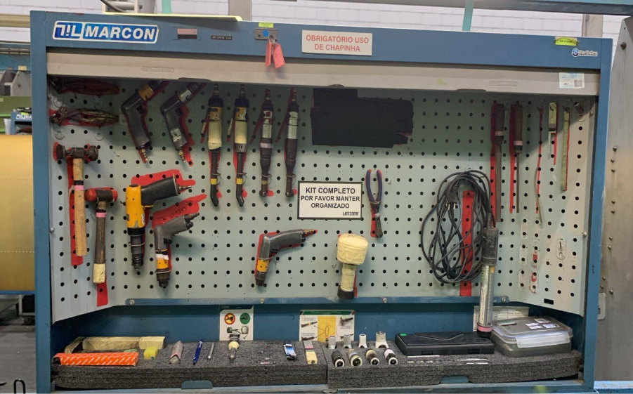
XPTO5: Definição do painel de ferramentas e ferramental
Resp.:
Tainan
Entrega 5
Painel de ferramentas, aplicado a uma empresa aeronáutica:

Slide 9
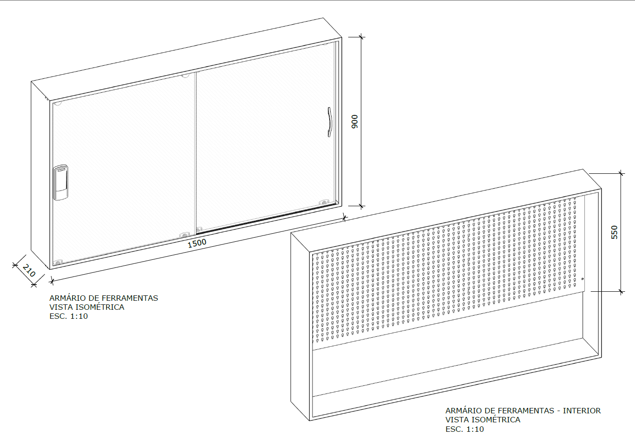
XPTO6: Desenho técnico e dimensões
Resp.:
Raphael
Entrega 6

Slide 10
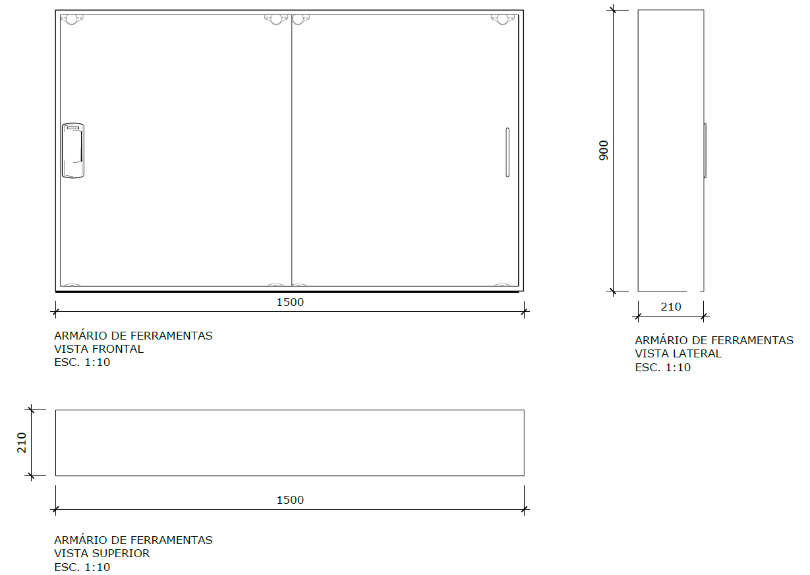
XPTO6: Desenho técnico e dimensões
Resp.:
Raphael
Entrega 6

Slide 11
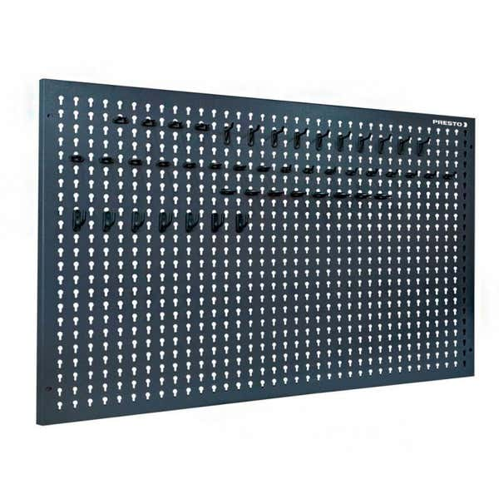

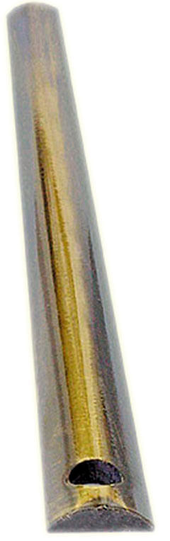
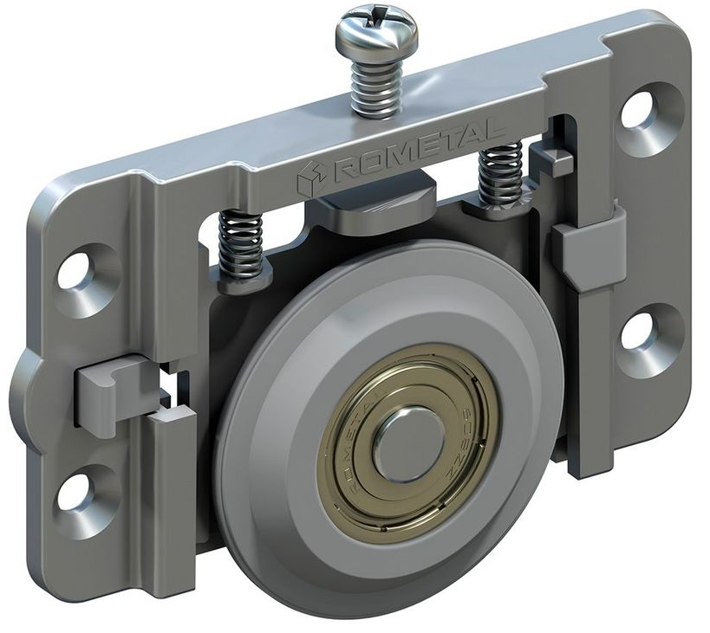
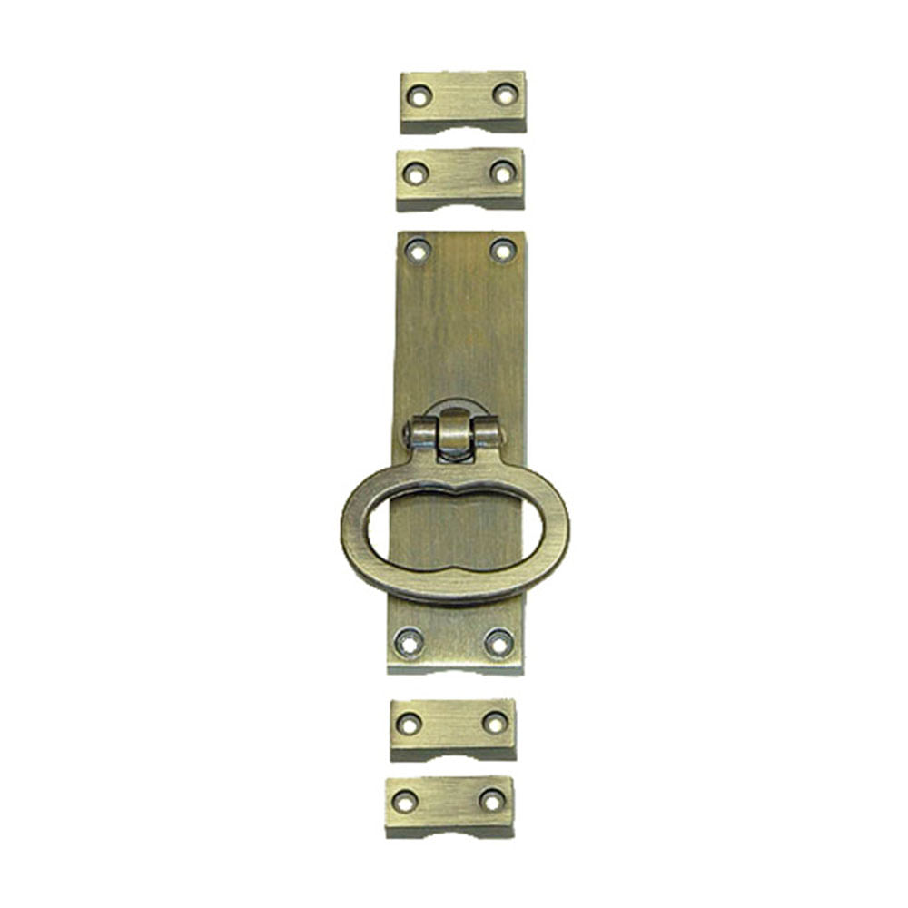
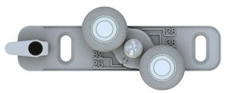
Entrega 2
XPTO2: Adaptações no painel e processo de pintura
Resp.:
Franciel
Componentes do painel
Características
Portas de acrílico.
Moldura metálica no acrílico.
Kit para portas de correr sobrepostas.
Puxadores.
Fechadura cremona.

Slide 12
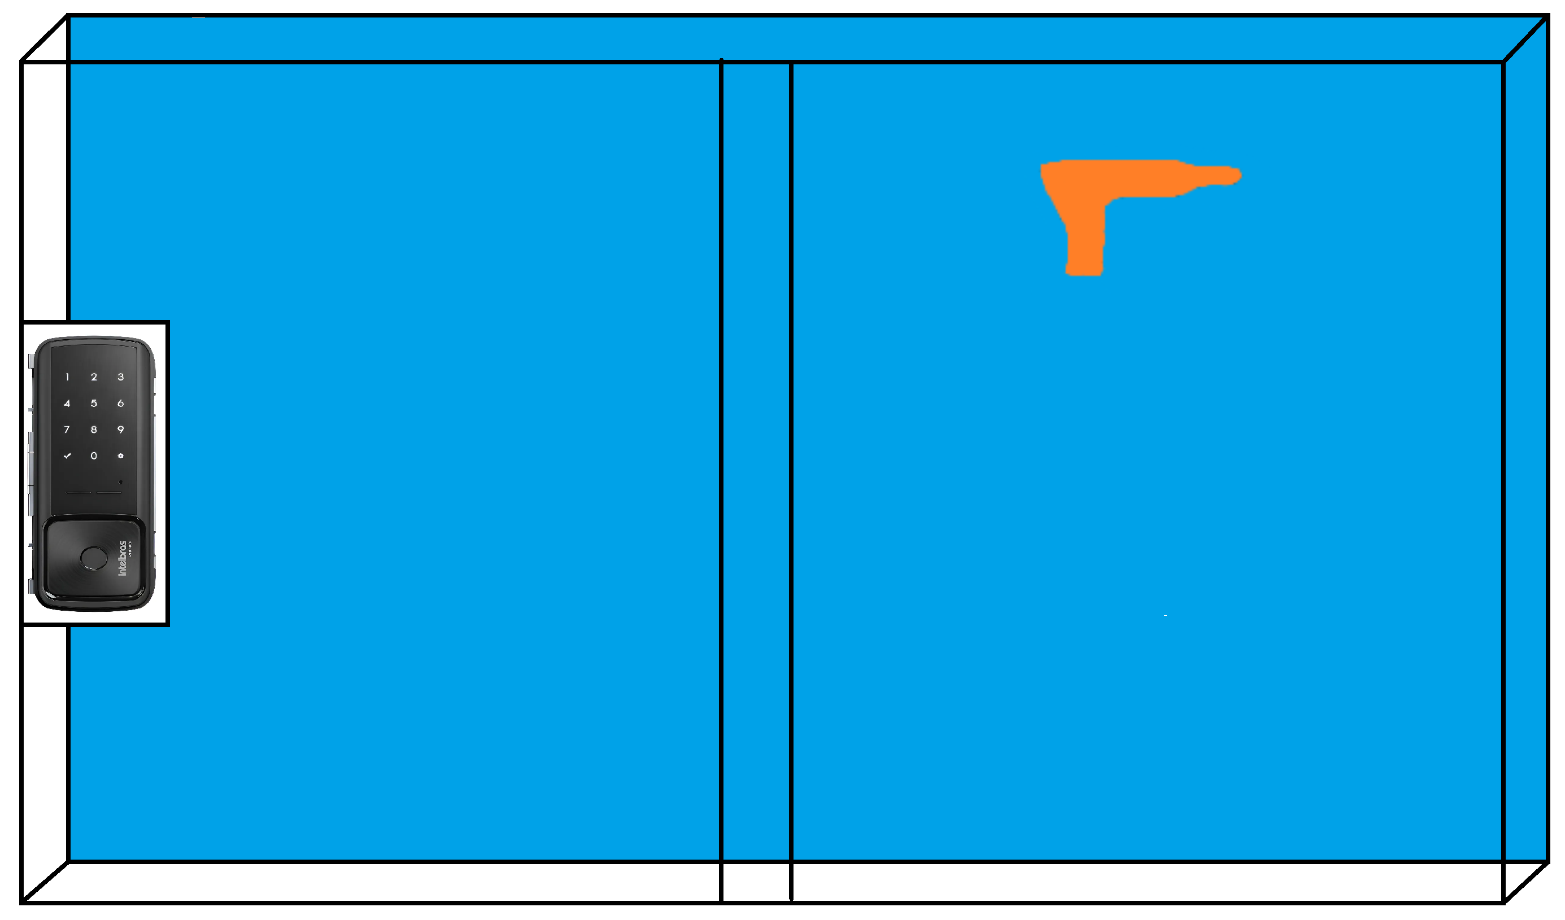
Entrega 2
XPTO2: Adaptações no painel e processo de pintura
Resp.:
Franciel
Processo de Pintura
Lixamento
Limpeza
Aplicação do Primer a base de poliéster
Pintura na cor de fundo Azul
Fabricar moldes em papelão para as ferramentas.
Pintura na cor de destaque laranja
Aplicar verniz para proteção da pintura
Secagem e cura.

Slide 13


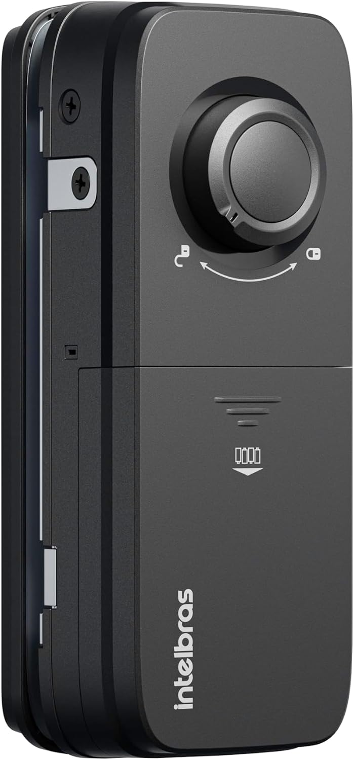
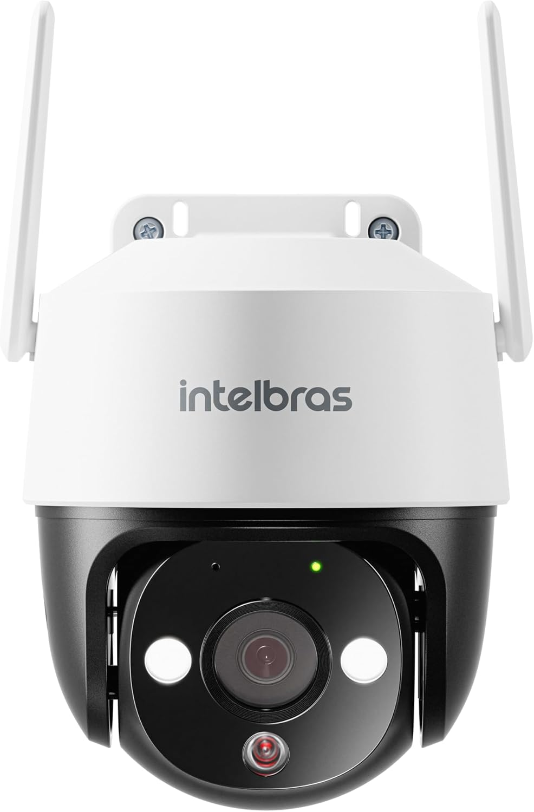
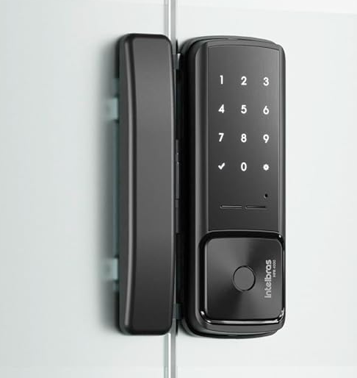
Entrega 3
Resp.:
Gustavo
XPTO3: Sistema de controle de acesso
Dispositivo para controle de acesso
Características
Controle de ferramental visual.
Portas de acrílico sobrepostas, moldura em metal.
Fechadura Intelbras MFR4000.
Hub Intelbras MCA1002.
Câmera de monitoramento IM7.
Sensores de abertura.
Controle de acesso eletrônico via aplicativo.
Identifica quem abriu e quando.
4 Pilhas AA para 10 meses.

Slide 14
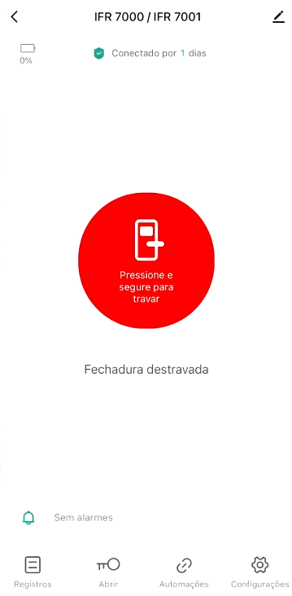
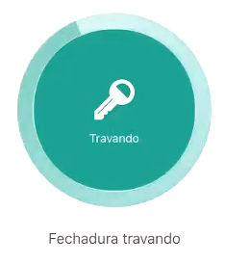
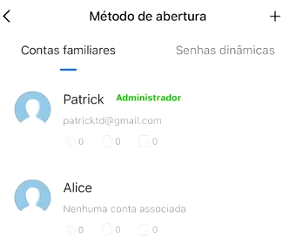
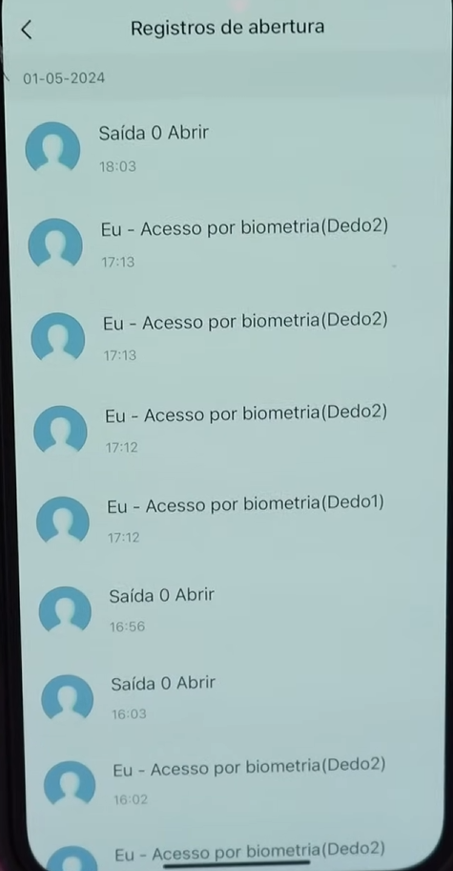
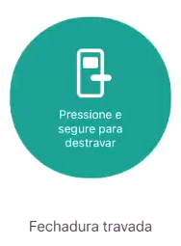
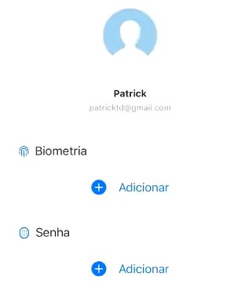
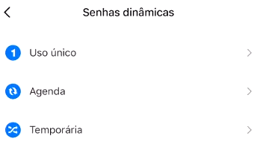
Entrega 3
Resp.:
Gustavo
XPTO3: Sistema de controle de acesso
Aplicativo

Slide 15
Resp.:
Gabriel Donizetti
Entrega 4
XPTO4: Plano de execução e levantamento de custos do projeto
Custos
Custo do painel de ferramentas
Estrutura do painel em aço + pintura | R$ 1.200,00
Acrílico para as portas | R$ 150,00
Fechadura eletrônica Intelbras MFR4000 | R$ 1.350,00
Hub Intelbras MCA1002 | R$ 250,00
Câmera de monitoramento Intelbras IM7 | R$ 400,00
Iluminação e elétrica | R$ 250,00
Materiais para fixação e instalação | R$ 200,00
Kit para porta de correr sobrepostas | R$ 140,00
Puxadores | R$ 40,00
Fechadura Cremona + haste | R$ 90,00
Sensor magnético Intelbras MSA1001 | R$ 200,00
Total | R$ 4.270,00

Slide 16
Organização e controle de ferramentas por baia de trabalho.
Cliente: Aernnova – Fábio Elizeu
Muito Obrigado!!!
Equipe:
Franciel Izidoro da Costa
Gabriel Donizetti Jesus Campos
Gustavo Evangelista Rodrigues
Raphael Nunes Silva
Robson Rodolfo Azevedo
Tainan de Souza Ferreira dos Santos

